Slide 1
Wireframe Initial

Slide 2

Logo et texte cliquable!!!
Index.html
Prestations # onglets
Footer et espace connexion
Lien Facebook et Mail

Slide 3

Logo et texte cliquable!!!
contact.html
Facebook Twitter Pinterest
Footer et espace connexion
Lien Facebook et Mail

Slide 4
Logo et texte cliquable!!!
blog.html
Footer et espace connexion
Lien Facebook et Mail

Slide 5
Logo et texte cliquable!!!
Nos-producteurs.html
Footer et espace connexion
Lien Facebook et Mail

Slide 6
Nouveau Wireframe

Slide 7
Observations
Index: Caroussel trop gros et « moche » Prestation à mettre en avant Ecriture trop petite
Page Contact: Carte à mettre à droite
Page Blog: inutile pour l’instant
Page Producteurs: Liens et photo à ajouter
Observation générale: restructuration de mise en page afin de rendre le site plus adapté aux différentes taille d’écran! Faire des pages plus « condensées » en info. Homogénéiser l’info
A inclure
Menu éditable
Affichage liste de vins (nom, stock, …)
Section utilisateur
Section admin

Slide 8
Désactiver les ancres
+ gros
Index.html
Caroussel + petit
(ici ou plus bas)
Adresse
Présentation activités
Midi
Soir
Caviste
Prestations # bloc
Footer et espace connexion
Lien Facebook et Mail

Slide 9
Désactiver les ancres
BISTROT CAVISTE … …
+ gros
Adresse
BLABLA
MENU
Caroussel + petit
(ici ou plus bas)
Adresse
Présentation activités
Midi
Soir
Prestations # bloc
Caviste
…
Footer et espace connexion
Lien Facebook et Mail

Slide 10
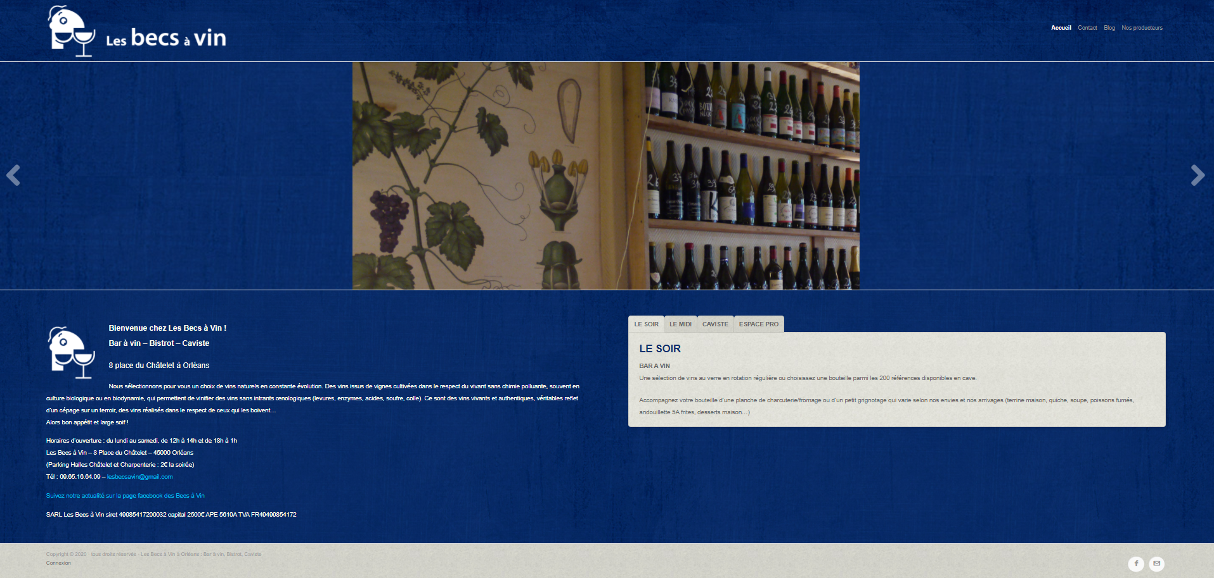

Slide 11


